Slide 1
Uitscheidingsstelsel
Mens, vogel en vis

Slide 2
Inhoudstafel
Proefjes
Hoe verloopt de uitscheiding via de huid?
Hoe verloopt de uitscheiding via de longen?
Hoe verloopt de uitscheiding via de nieren?
Ligging van de nieren
Macroscopische opbouw
Microscopische opbouw

Slide 3
Woordenlijst
Harenvatennetwerk = Een haarvat is het kleinste bloedvat in het lichaam. Een heleboel haarvaten bij elkaar vormen een haarvatennetwerk.
Macroscopisch = Iets dat met het blote oog zichtbaar is.
Microscopisch = Iets dat niet met het blote oog zichtbaar is.
Overtollige stoffen = stoffen die in overmaat in het lichaam aanwezig zijn.
Uitscheidingsorgaan = orgaan dat vocht uit het lichaam verwijderd.

Slide 4
Hoe werkt de PowerPoint ?
Theorie
Oefening
Besluit
Interactieve afbeelding
Op deze dia vind je de theorie over een bepaald onderwerp.
Als je hierop klikt, krijg je een interactieve afbeelding te zien. Je ziet een afbeelding met extra tools.
Als je dit icoontje ziet, moet je een oefening maken.
Hier vind je een overzicht van de belangrijkste informatie.
Als je een * ziet, kan je achteraan in de PowerPoint en je bundel de betekenis van het woord vinden.

Slide 5
Introductie
-In deze les ga je te weten komen welke uitscheidingsstelsels een mens heeft. We vergelijken deze nadien met dieren en planten.
-Je komt te weten wat afvalstoffen zijn en hoe ze verwijderd moeten worden.
-Je gaat na hoe de bouw van de nieren aangepast is aan de uitscheidingsfunctie.

Slide 6
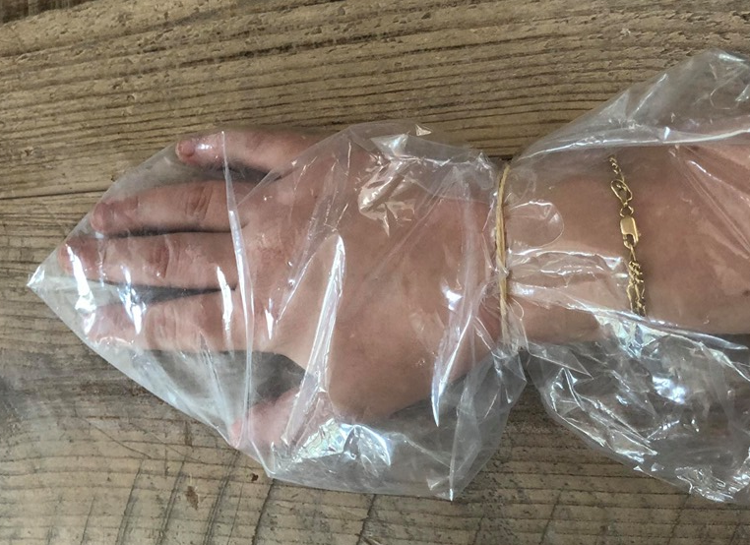
Proefje 1
01
02
03
04
Neem een plastic zakje en doe deze rond je hand.
Neem een elastiekje.
Doe dit rond je pols, over de zak heen. Zo is het zakje dicht.
Wacht 3 minuten. Na de 3 minuten ga je naar de volgende dia.

Slide 7
Proefje 1
Wat is er gebeurd?

Slide 8
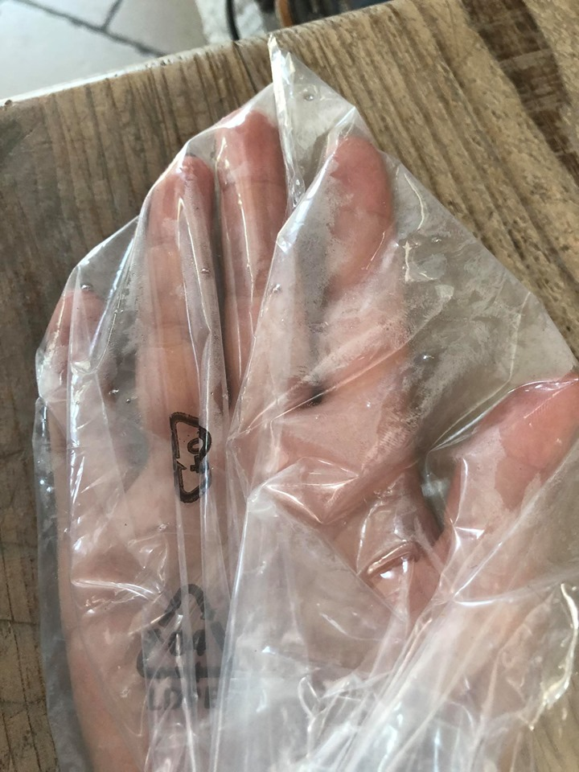
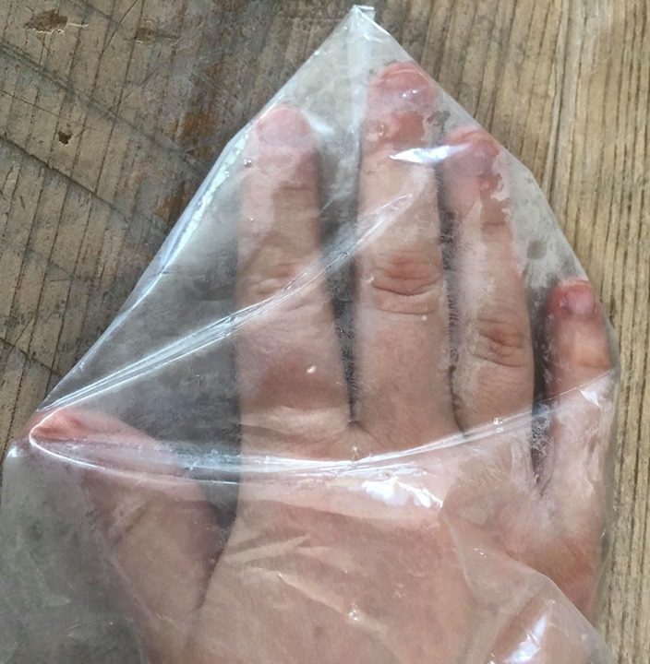
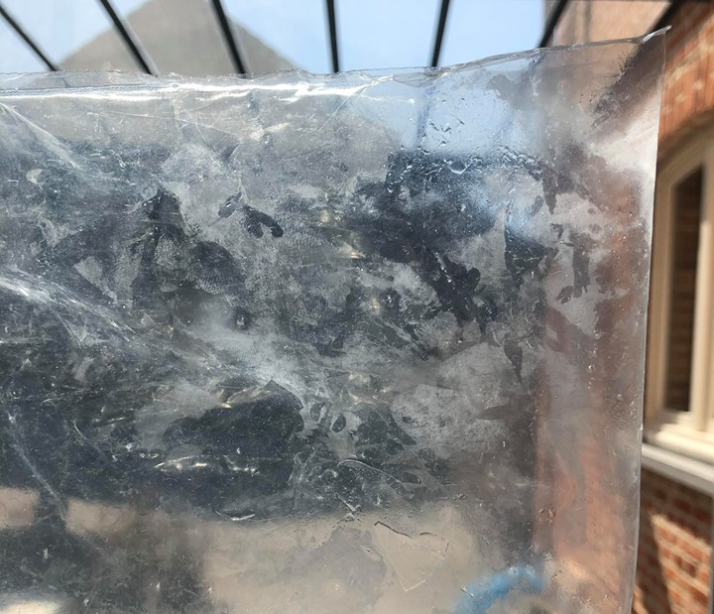
Resultaat
Haal je hand uit de zak. Lik aan je hand, wat proef je?

Slide 9
Besluit Proefje 1
Huid
De huid verwijdert zweet. Dat bestaat uit water en zout.

Slide 10
Proefje 2
01
02
03
Ga naar een raam of spiegel.
Adem uit tegen het raam of de spiegel.
Kijk wat er gebeurt.

Slide 11
Proefje 2
Wat zie je gebeuren?

Slide 12
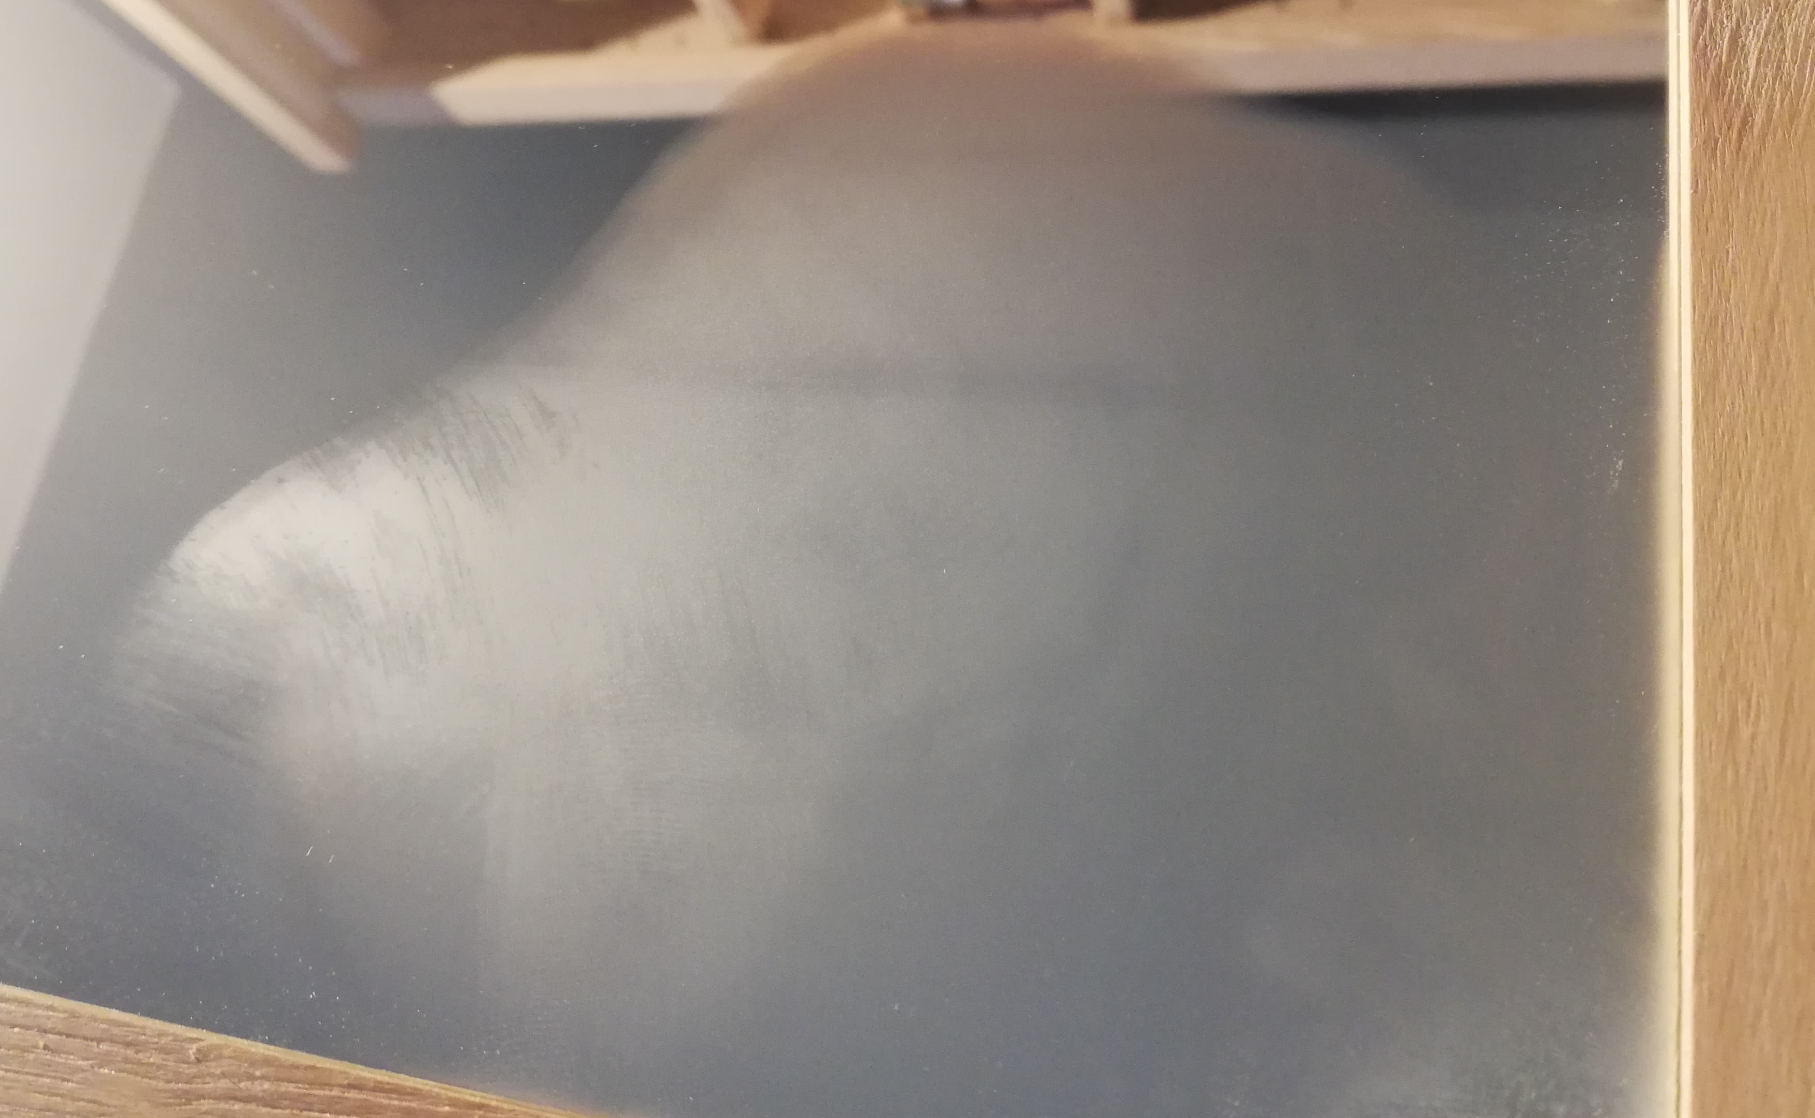
Resultaat
De spiegel/ het raam dampt aan.

Slide 13
Besluit proefje 2
Longen
De longen verwijderen waterdamp en koolstofdioxide (CO2).

Slide 14
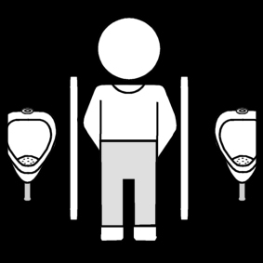
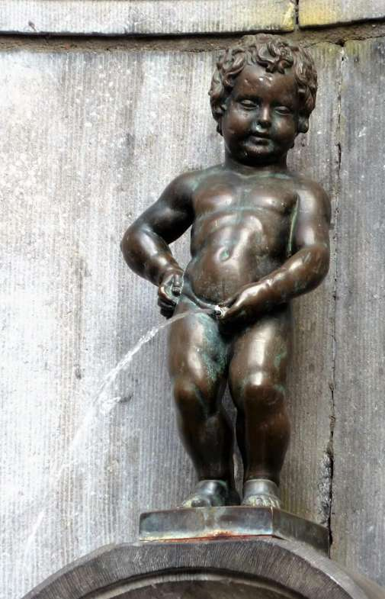
Wat zijn volgende personen/dieren in de afbeeldingen aan het doen?

Slide 15
De uitscheidingsorganen
Huid
Longen
Nieren
De huid, longen en nieren zijn de uitscheidingsorganen. We gaan deze uitscheidingsorganen tijdens deze les nauwer bekijken.
De huid verwijdert zweet dat bestaat uit water en zout.
De longen verwijderen water en koolstofdioxide (CO2).
De nieren verwijderen urine. Dat bestaat uit water en zout.

Slide 16
Waarom zouden we uitscheidingsorganen hebben?
A
B
C
Om zuurstof uit het lichaam te verwijderen.
Om afvalstoffen uit het lichaam op te nemen.
Om afvalstoffen uit het lichaam te verwijderen.

Slide 17
Besluit
Het lichaam is voortdurend actief. In lichaamscellen worden constant stoffen aangevoerd, omgezet en afgevoerd. Tijdens die stofomzettingen ontstaan afvalstoffen. Deze afvalstoffen zijn schadelijk voor het lichaam en kunnen niet in het lichaam blijven. De cellen geven de afvalstoffen af aan het bloed en deze brengt de afvalstoffen naar gespecialiseerde organen zoals:
huid
longen
nieren

Slide 18
Besluit
Een teveel aan een bepaalde stof (bv. Water, mineralen,...) wordt ook uit het lichaam verwijderd. Deze stoffen worden overtollige stoffen genoemd.
Het verwijderen van afvalstoffen en stoffen in overmaat noemen we uitscheiding. Als het lichaam deze stoffen niet kan uitscheiden kan het organisme niet functioneren en gaat het dood. Daarom is het belangrijk dat het organisme uitscheidingsorganen heeft zoals de huid, de longen en de nieren.

Slide 19
oefenen
Om de functie van uitscheiding nog eens te overlopen, maak je volgende oefening. Klik op de link.
https://www.bookwidgets.com/play/XTYCXN

Slide 20
Hoe verloopt de uitscheiding via de huid?

Slide 21
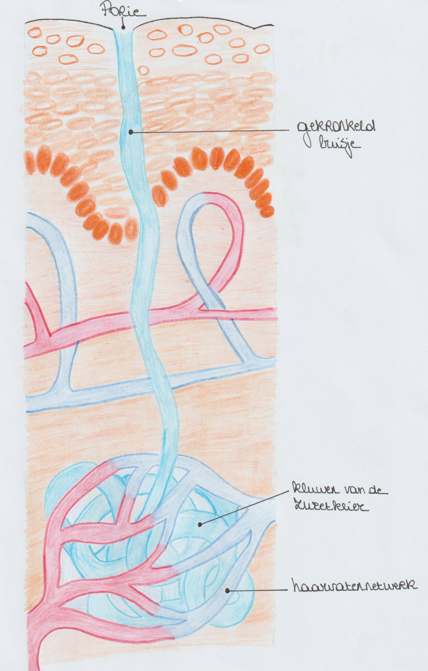
Hoe verloopt de uitscheiding van zweet via de huid?
Uitscheidingsweg van het zweet:
Kluwen: Het begin van het gekronkeld buisje bestaat uit een knoop. Dit heet de kluwen. Deze is omgeven door een haarvatennetwerk*.
Gekronkeld buisje: Dit buisje brengt het zweet richting de porie.
Porie: De porie is een opening aan het huidoppervlak. Hier mondt de zweetklier uit en verlaat het zweet het lichaam.

Slide 22
Hoe verloopt de uitscheiding van zweet via de huid?
De wand van het haarvatennetwerk is zeer dun. Hierdoor kunnen de afvalstoffen van het bloed makkelijk door de wand. Zo komen ze terecht in de kluwen van de zweetklier.
Het haarvatennetwerk én het opgerolde kluwen zorgen voor een extra groot contactoppervlak. Zo kan er op een klein oppervlak veel afvalstoffen worden doorgegeven.

Slide 23
Oefenen
Als je op volgende link klikt, kan je oefeningen maken rond de uitscheiding van zweet via de huid.
https://www.bookwidgets.com/play/STY7S5
https://www.bookwidgets.com/play/VTY9VV

Slide 24
Hoe verloopt de uitscheiding via de longen?

Slide 25
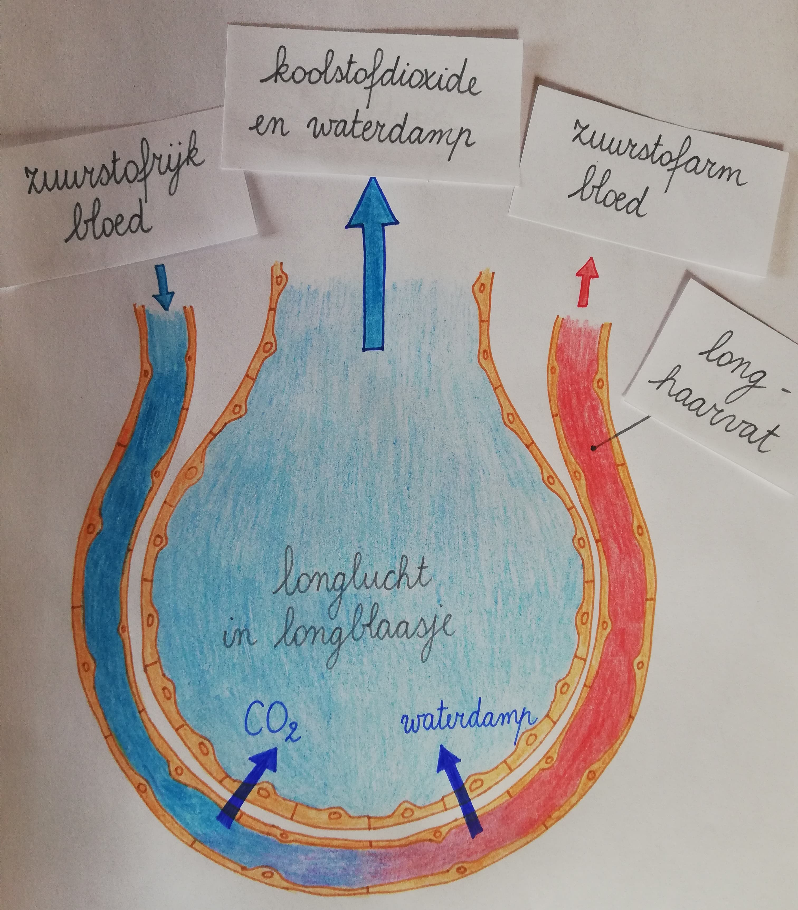
Hoe verloopt de uitscheiding van Uitgeademde lucht via de longen?
Bekijk de tekening van de longblaasjes hierlangs.
Bloed neemt overal in het lichaam koolstofdioxide en water op uit de cellen. Deze stoffen worden getransporteerd naar de longblaasjes. Hier worden beide afgegeven aan de longlucht van het longblaasje.
Toen je uitademde op de spiegel of het raam ontstond er waterdamp. Door het in- en uitademen wordt de longlucht deels ververst. Koolstofdioxide en waterdamp worden zo uitgescheiden en neem je terug zuurstof op.

Slide 26
Hoe verloopt de uitscheiding via de nieren?

Slide 27
Verschil macro- en microscopisch
We gaan zo meteen de macroscopische* en microscopische* bouw van een orgaan bekijken.
Om nog eens het verschil duidelijk te maken tussen macro- en microscopisch, kan je volgende oefening maken.
https://www.bookwidgets.com/play/QUF8QQ
Je kan kiezen uit: een nier, een witte bloedcel, een oog, een tomaat, een epidermis van een ui, een bacterie

Slide 28
de nier
In de volgende reeks dia’s gaan we de nier van dichter bij bekijken.
Benieuwd wat je al kent van de nier? Klik op onderstaande link om vragen op te lossen.
https://www.bookwidgets.com/play/2T3T2W

Slide 29
Ligging van de nieren
In dit filmpje worden instructies gegeven over de ligging van de nier. Doe dit op je eigen lichaam.

Slide 30
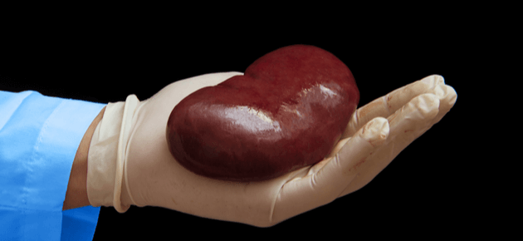
Besluit
De mens heeft 2 boonvormige organen in de buikholte aan de rugzijde. Dit zijn de nieren.
Je kan ze vergelijken met de grootte van een vuist.

Slide 31
Uitscheiding via de nieren
Het uitscheidingsstelsel bestaat niet enkel uit de nieren, er zijn nog andere organen betrokken bij dit proces.
Er ligt een nier links van de wervelkolom en rechts van de wervelkolom.
Vanuit elke nier vertrekt er een urineleider naar de urineblaas. Via de urinebuis verlaat de urine het lichaam.

Slide 32
oefenen
Om nu te kijken waar die organen liggen in het lichaam, kan je onderstaande oefening maken.
https://www.bookwidgets.com/play/NT5FNY

Slide 33
Welke weg legt de urine af ?
De urine komt niet zomaar in de blaas terecht. Deze passeert eerst nog enkele organen. In het onderstaande filmpje wordt uitgelegd welke weg de urine af legt. In dit geval wordt het gedemonstreerd met water.
Bekijk het filmpje door op het pijltje te klikken.

Slide 34
Oefenen
Om de theorie van het filmpje toe te passen, maak je onderstaande oefeningen. Klik op de link.
Je kan kiezen of je een oefening maakt met woorden of afbeeldingen (of beiden ☺ ).
Woorden:
https://www.bookwidgets.com/play/WT8XWV
Afbeeldingen:
https://www.bookwidgets.com/play/2T9C27

Slide 35
Besluit
Het uitscheidingsstelsel De weg die de urine van de mens bestaat uit: aflegt:
2 nieren
2 urineleiders
blaas
urinebuis
nieren
urineleiders
blaas
urinebuis

Slide 36
Macroscopische bouw nier
Om te kunnen bekijken hoe de nier werkt, moeten we eerst weten hoe de nier is opgebouwd vanbinnen.
Er zijn 3 delen die je in de nier kan onderscheiden.
Bestudeer de 3 delen door op de camera te klikken.
Je krijgt meer informatie door op de icoontjes te gaan staan.
Notes:
https://www.thinglink.com/scene/1311684290190245891

Slide 37
Oefenen
Hieronder vind je 2 gelijkaardige oefeningen in verband met de foto van de dia hiervoor.
Je kan kiezen of je een oefening maakt met woorden of afbeeldingen (of beiden ☺ ).
Woorden: https://www.bookwidgets.com/play/BT9PBA
Afbeeldingen: https://www.bookwidgets.com/play/PT4MPR

Slide 38
Macroscopische bouw nier
Nu we de 3 delen kennen (nierschors, niermerg en nierbekken), gaan jullie je verder verdiepen in de macroscopische opbouw van de nier.
Bestudeer de andere delen van de nier door op de camera te klikken. Je krijgt meer informatie door op de icoontjes te gaan staan.
Notes:
https://www.thinglink.com/scene/1311681786899595267

Slide 39
Buisvormige aanhangsels
Er zijn 3 buisvormige aanhangsels bij de nier. Via de volgende afbeelding kom je te weten welke deze zijn.
Bestudeer de buisvormige aanhangsels door op de camera te klikken. Je krijgt meer informatie door op de icoontjes
te gaan staan.
Notes:
https://www.thinglink.com/scene/1311688832483065859

Slide 40
Oefenen
Nu je de buisvormige aanhangsels kent, probeer je onderstaande oefening te maken.
https://www.bookwidgets.com/play/6UDT6B
Notes:
https://www.bookwidgets.com/play/6UDT6B

Slide 41
Besluit
Als we met het blote oog de nier bekijken, onderscheiden we 3 delen van buiten naar binnen: nierschors, niermerg en nierbekken.
De nierschors bevat nierlichaampjes.
Het niermerg is verdeeld in een aantal nierpiramiden.
Het nierbekken staat in verbinding met de urineleider.
De urineleider vervoert de urine naar de blaas.
De nierslagader brengt zuurstofrijk bloed naar de nier.
De nierader voert zuurstofarm bloed af, weg van de nier.

Slide 42
Microscopische bouw nier
We hebben net de macroscopische bouw van de nier bekeken. Als we de nier verder willen onderzoeken, moeten we naar de microscopische bouw van de nier gaan kijken. Zo zien we dat de nier een gespecialiseerd orgaan is.
Zoom in op de nier door op de camera te klikken. Je krijgt een afbeelding te zien door op het icoontje te gaan klikken.
Nu heb je gezien dat er in de nierschors vele nierlichaampjes aanwezig zijn. Op de volgende dia kun je zien uit welke delen zulk nierlichaampje is opgebouwd.
Notes:
https://www.thinglink.com/scene/1311693235147505667

Slide 43
Microscopische bouw nier: nierlichaampje
nierkapsel
nier-
slagadertje
haarvaten-
kluwen
nierbuisje
nierlichaampje
Deze slagader brengt zuurstofrijk bloed naar het nierlichaampje.
De nierslagader splitst in een heleboel haarvaten. Deze vormen een knoop, het haarvatenkluwen. Dit is omgeven door het nierkapsel.
Dit is een dubbelwandige beker rond het haarvatenkluwen.
Dit dun buisje vertrekt vanuit het nierkapsel richting een nierpiramide.
Elk nierlichaampje is opgebouwd uit een haarvatenkluwen en een nierkapsel.

Slide 44
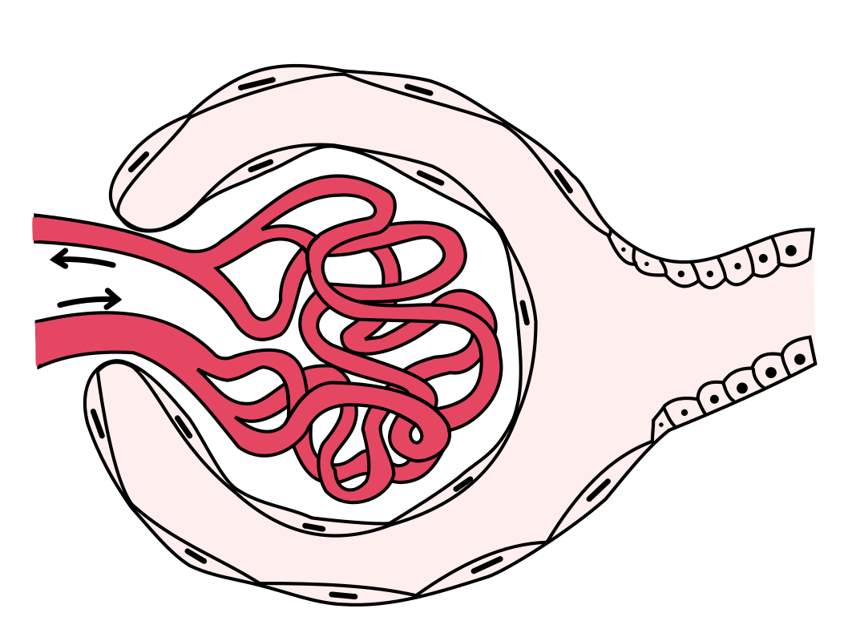
Microscopische bouw nier: nierlichaampje
Nu dat je de theorie gelezen hebt van de microscopische bouw van het nierlichaampje, kan je de namen invullen op de afbeelding.
Klik hiervoor op de link: https://www.bookwidgets.com/play/WUDWWQ

Slide 45
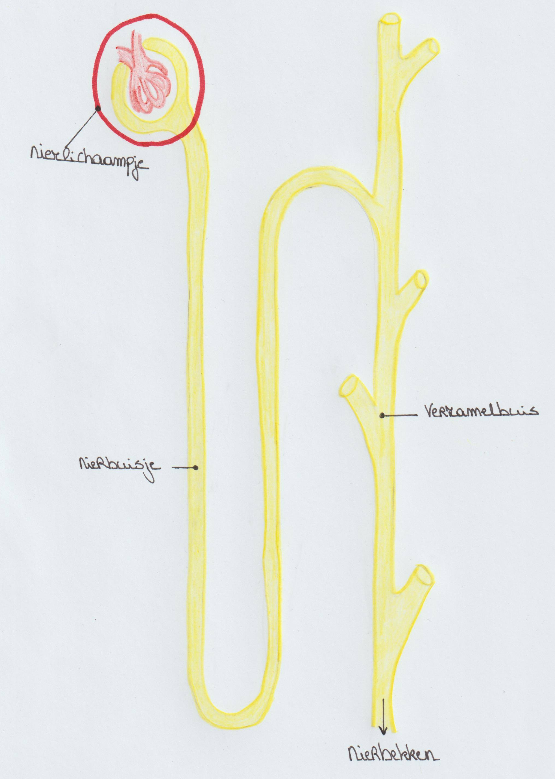
Microscopische bouw: nierbuis + verzamelbuis
In vorige dia’s heb je gezien hoe een nierlichaampje is opgebouwd. Het nierlichaampje eindigt in een dun nierbuisje. Dit nierbuisje stopt hier niet, maar loopt nog door. Het nierbuisje bestaat slechts uit één laag cellen. Samen met vele andere nierbuisjes, mondt deze uit in een verzamelbuis. Deze buis bevindt zich met vele andere verzamelbuizen in de nierpiramiden.
Aan de linkerkant van de rode lijn, loopt het nierbuisje. Aan de rechterkant van de rode lijn zie je dat het nierbuisje uitmondt in een verzamelbuis.

Slide 46
Besluit
Als je de nier beter bekijkt, op microscopisch niveau, zie je dat er in het nierschors vele nierlichaampjes zitten. Een nierlichaampje is opgebouwd uit haarvatenkluwen en een nierkapsel. Vanuit het nierlichaampje vertrekt een nierbuis. Deze loopt naar de verzamelbuis. Deze verzamelbuis bevindt zich in de nierpiramide.

Slide 47
oefenen
Om te kijken of je alles begrijpt, kan je onderstaande quiz maken.
https://quizizz.com/join/quiz/5eb6ac1275f372001b280a14/start?referrer=5eb6abf5155f24001b039be5&fbclid=IwAR3u98kJQralNH-LFVYze1cjTy05puLhv1QSZn751NIZzvyzU14E9aj0DTI
Probeer nu deze oefening te maken. Benoem de delen die staan aangegeven.
In het Word document vind je de oefening.
Als je klaar bent, stuur je dit document door naar je leerkracht. Daarna stuurt de leerkracht de verbetering door.
Als je op deze link klikt, kan je de termen oefenen aan de hand van flashcards.
https://quizlet.com/_8e3xfs?x=1qqt&i=2njems

